Slide 1

aMotion
YGL 3rd Group
2021 August 10
no longer emotionless presentation

Slide 2
Contents
01
02
03
04
Intro
Modeling
Service
Outro
Members
Motivation
Prototype
Preprocessing
Yolo v3
Yolo v4,v4-tiny
Yolo v5
MoP
Blue Print
Applications
Impression
Q&A

Slide 3
Intro.

Slide 4
Members
Jeon
Yusang
Park
Dohyun
Jung
Minhyung

Slide 5
Motivation
01.
02.
03.
04.
Liberation
No Mouse
No Hyperlink
More Comm.

Slide 6
Modeling

Slide 7
Image
Before
Prototype
Hand
Position
Detect
Reference Models
Pretrained
Hand-detecting
Yolo v3
DenseNet
ResNet
CNN
Problems
Low Accuracy
Low FPS
Chronic problems of two stages
Hand
Gesture
Classification
Reference Models

Slide 8
Reuse
Images
Original Videos
Preprocessing
Original Videos
Augmentation
Hand
Position
Detect
K: 32
L: 33
paper: 31
rock: 31
scissor: 32
W: 32
Hue
Exposure
Saturation
Brightness
Pretrained
Hand-detecting
Yolo v3
+
=
Verify
Bounding
Boxes
Results
Roboflow
+
augmentation
train: 20649
valid: 2472
test: 2556

Slide 9
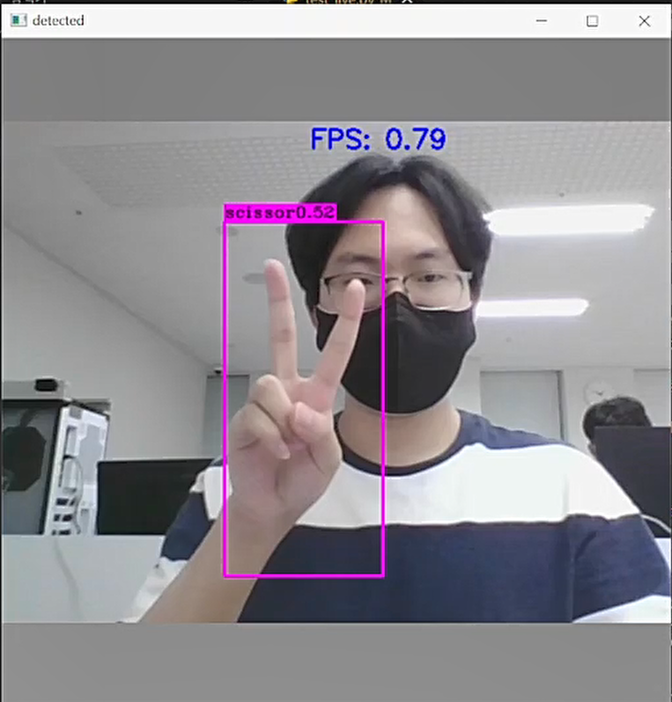
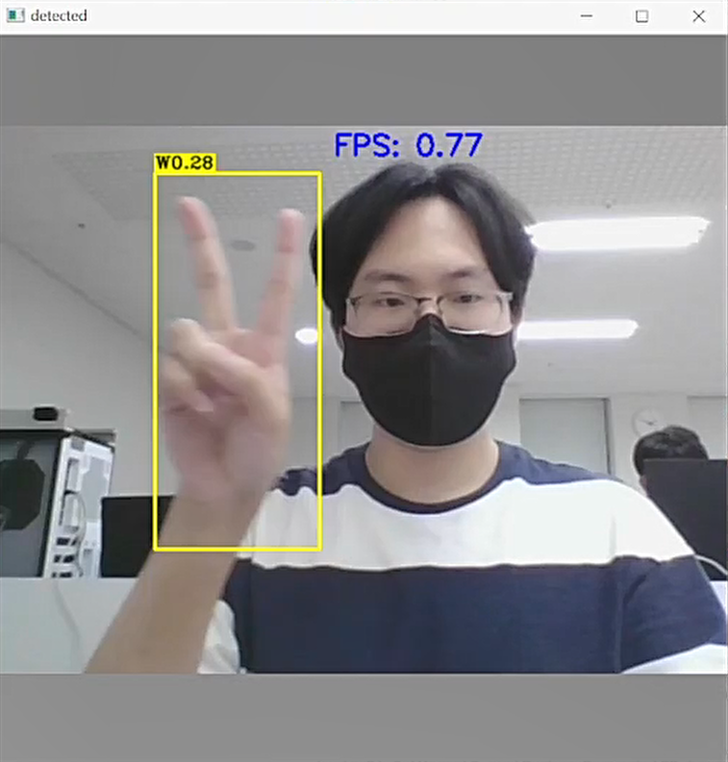
Yolo v3
before preprocessing
Detection은 뛰어남
FPS가 굉장히 낮음
Classification이 불안정

Slide 10
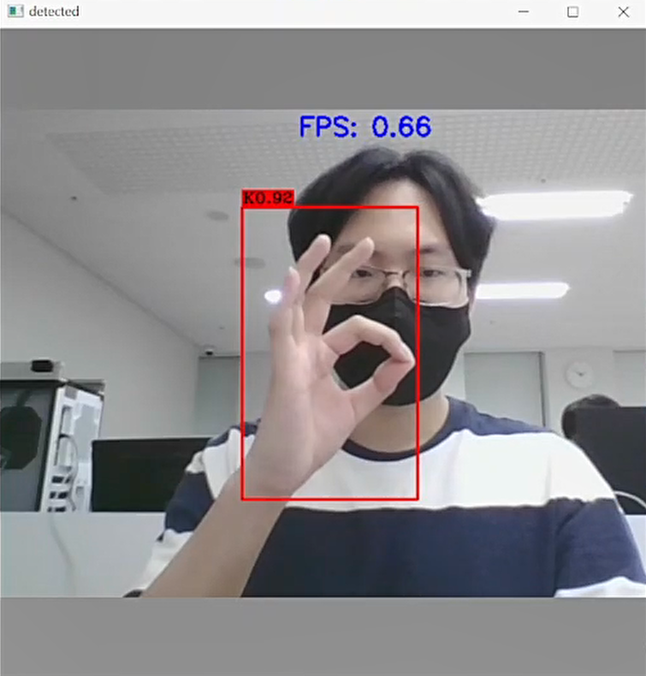
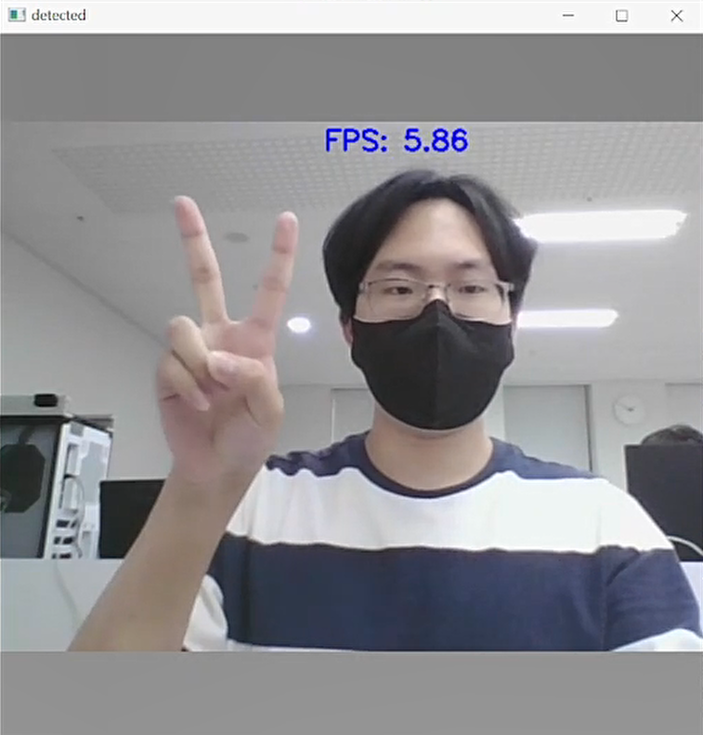
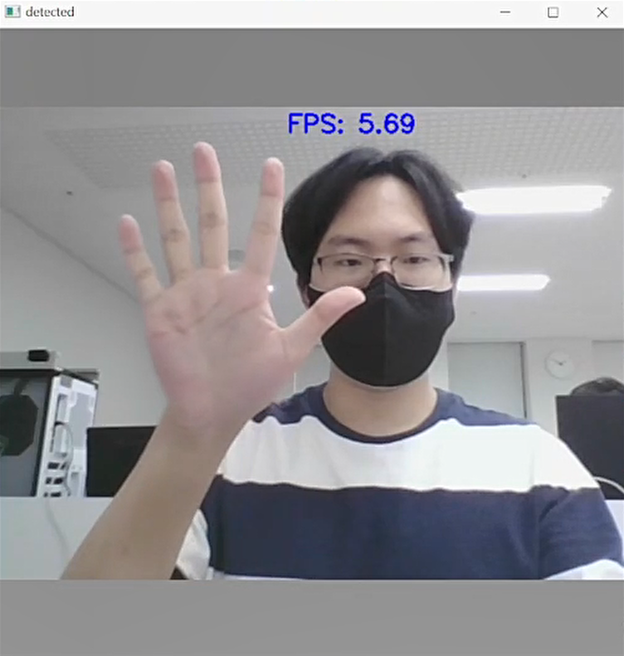
Yolo v4, Yolo v4-tiny
before preprocessing
v4 모델의 경우는 정확도는 높게 나오나 FPS가 떨어짐
v4-tiny 모델의 경우는 인식하지 못하는 경우가 많음
Yolo v4
Yolo v4-tiny

Slide 11
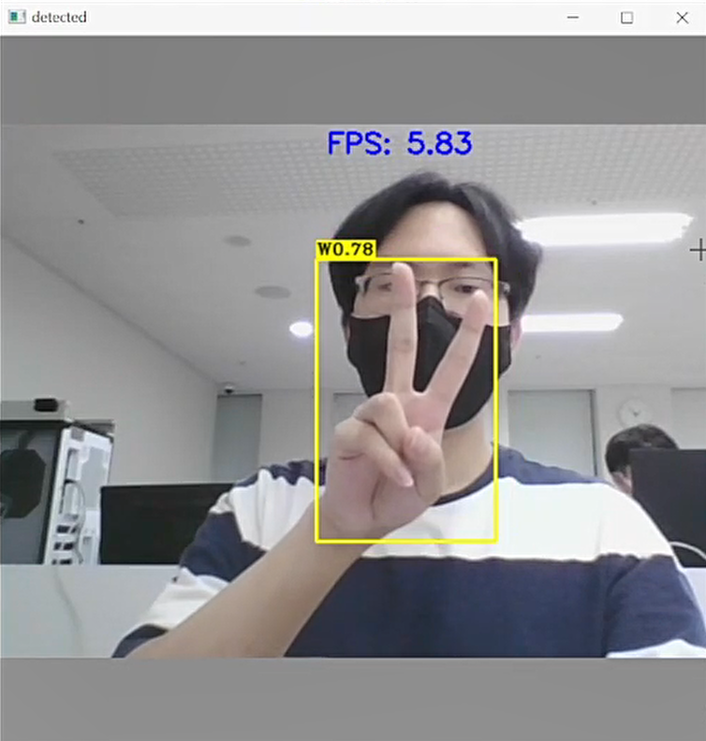
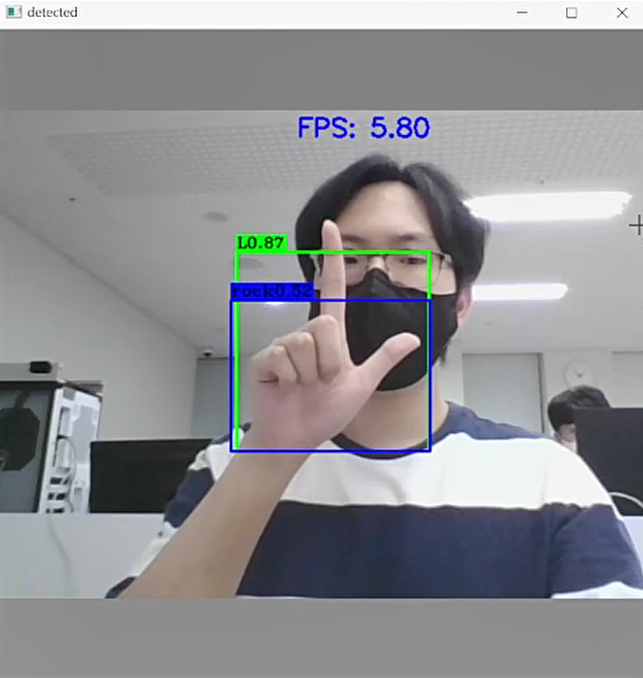
Yolo v4-tiny
after preprocessing
Preprocessing 이후 tiny모델의 기능이 대폭 개선됨
Classification의 경우 비슷한 손동작을 잘못 분류하는 경우가 잦음

Slide 12
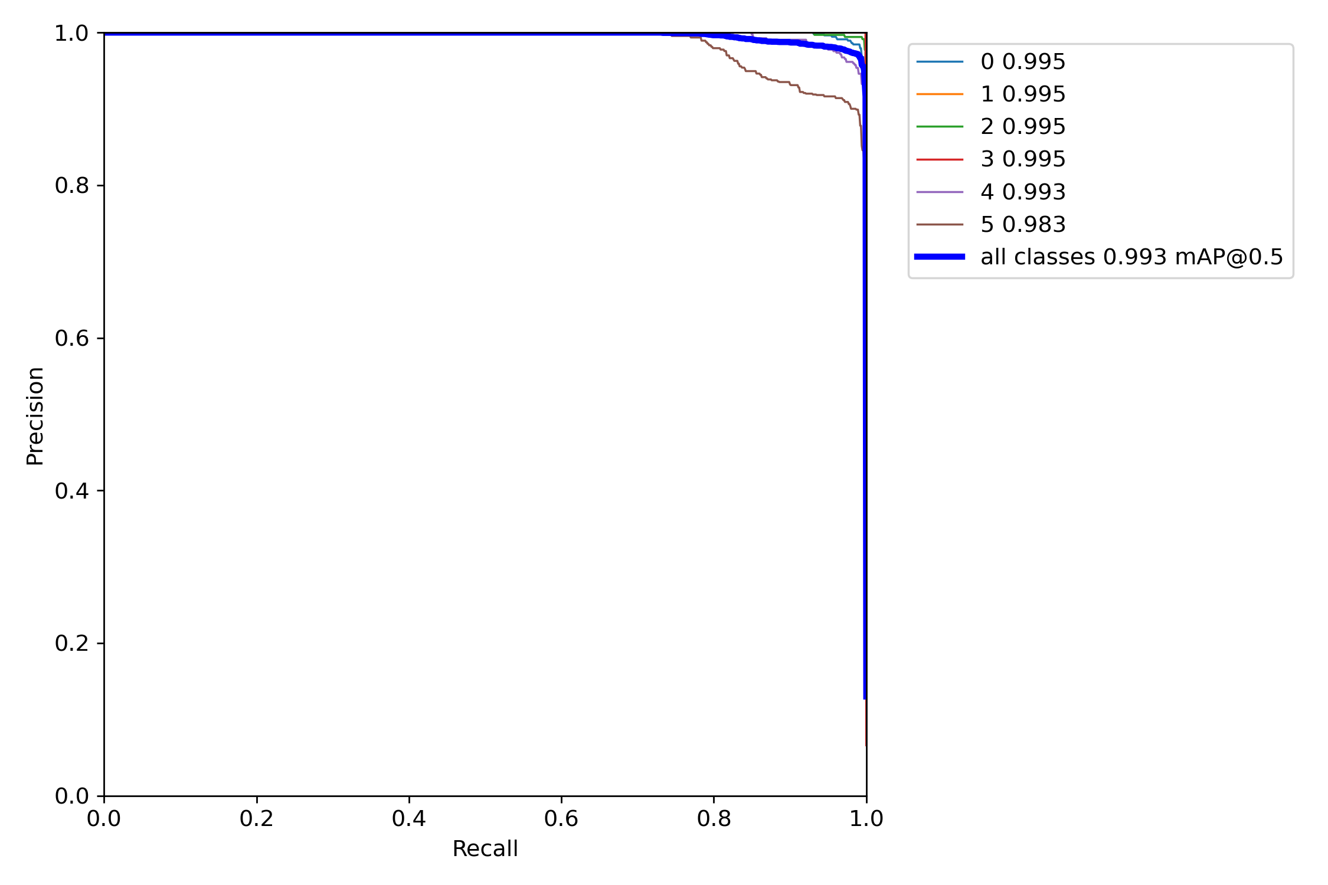
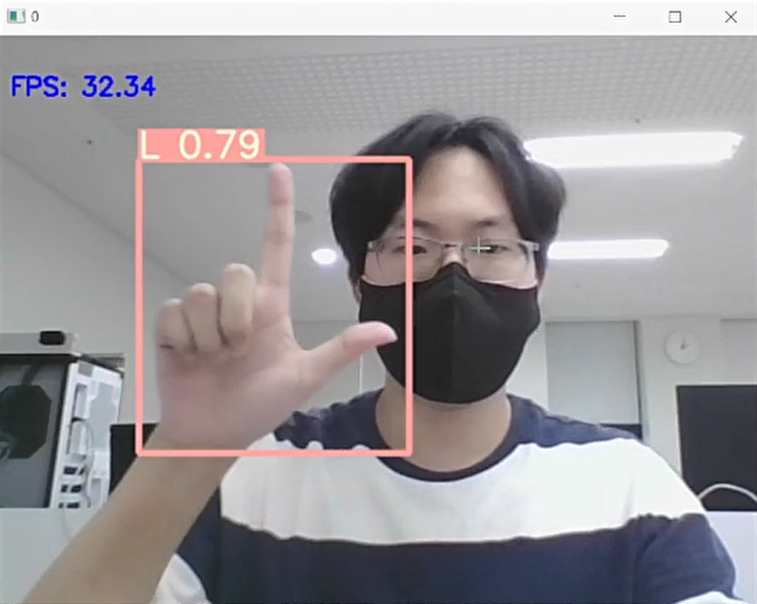
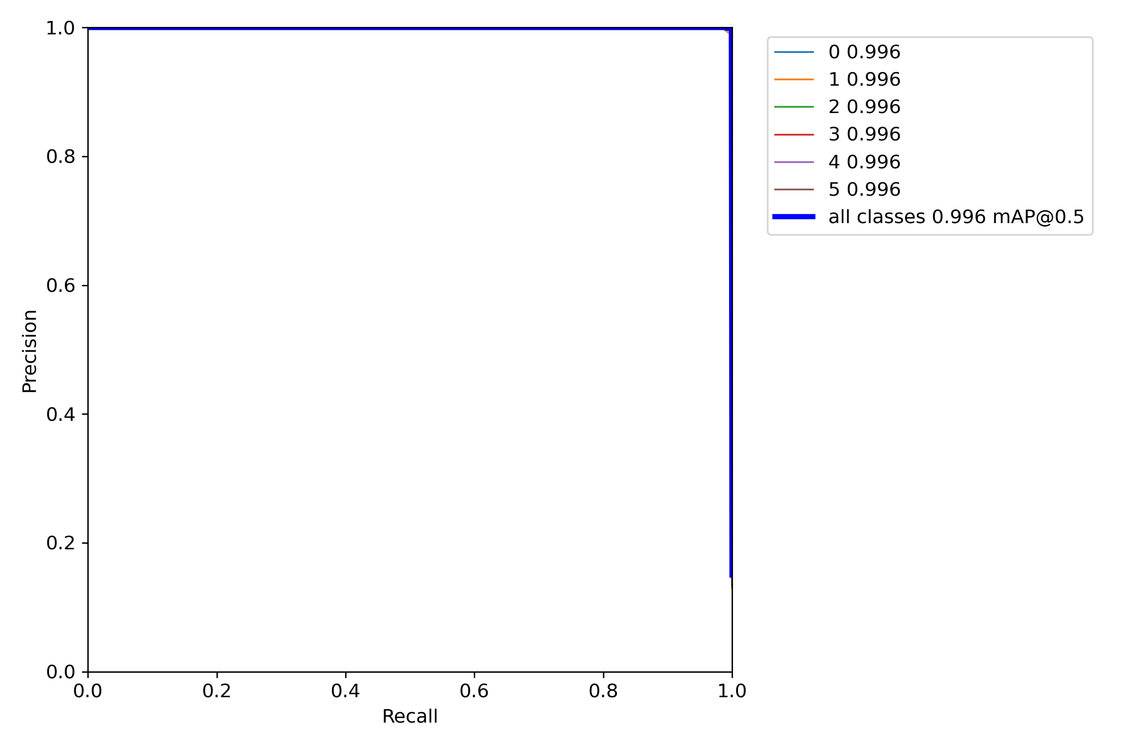
Yolo v5
Improved perfomance compared to previous models
01.
02.
s-Valid
Create 9 detailed anchor boxes for total from 3 different scaled anchor boxes.
Use CSP DarkNet on backbone.
yolo v5s
FPS: 32.34
mAP_valid: 0.993
mAP_Test: 0.996
s-Test

Slide 13
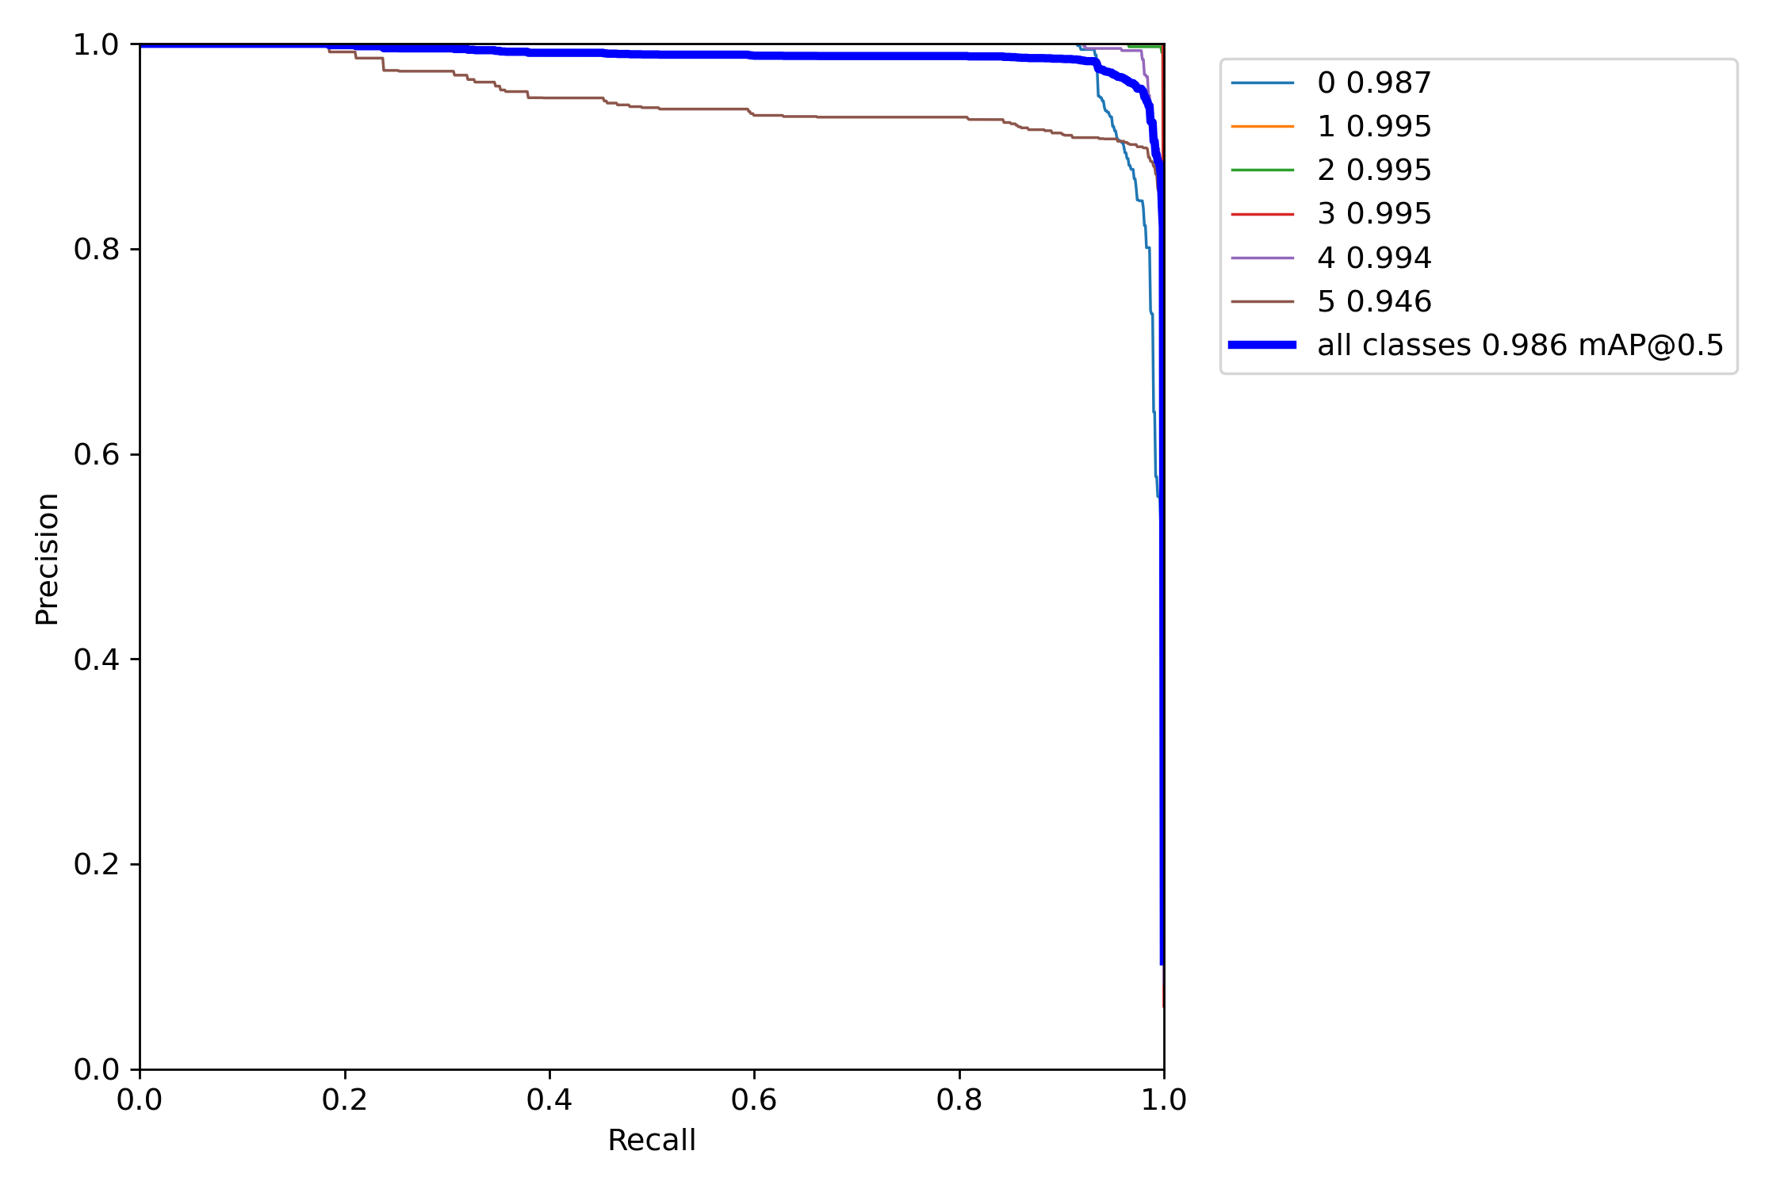
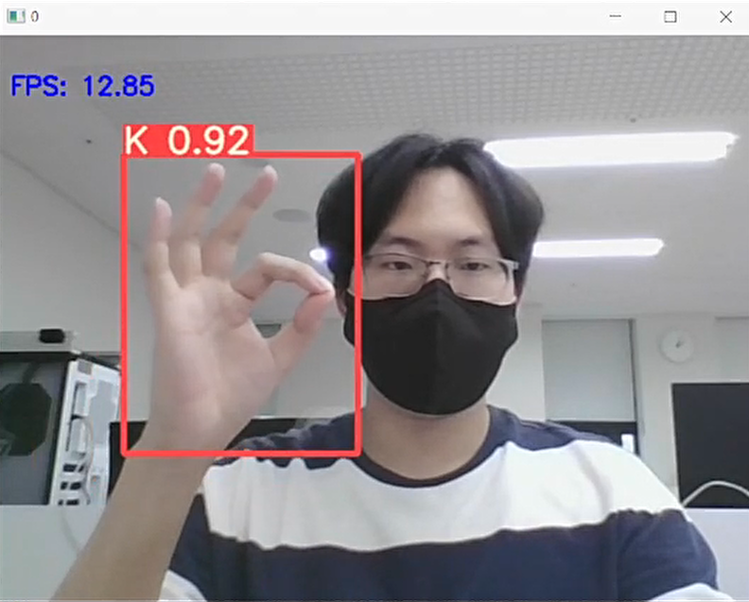
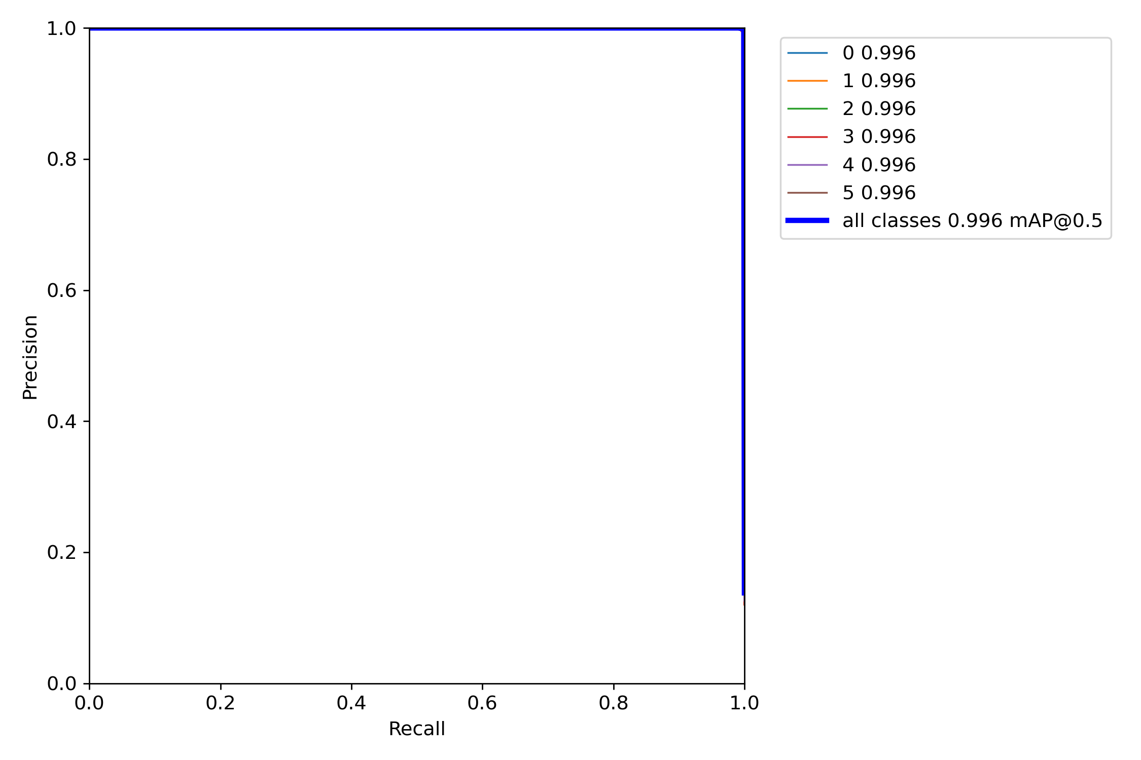
yolo v5m
FPS: 12.85
mAP_valid: 0.986
mAP_Test: 0.996
m-Valid
m-Test

Slide 14
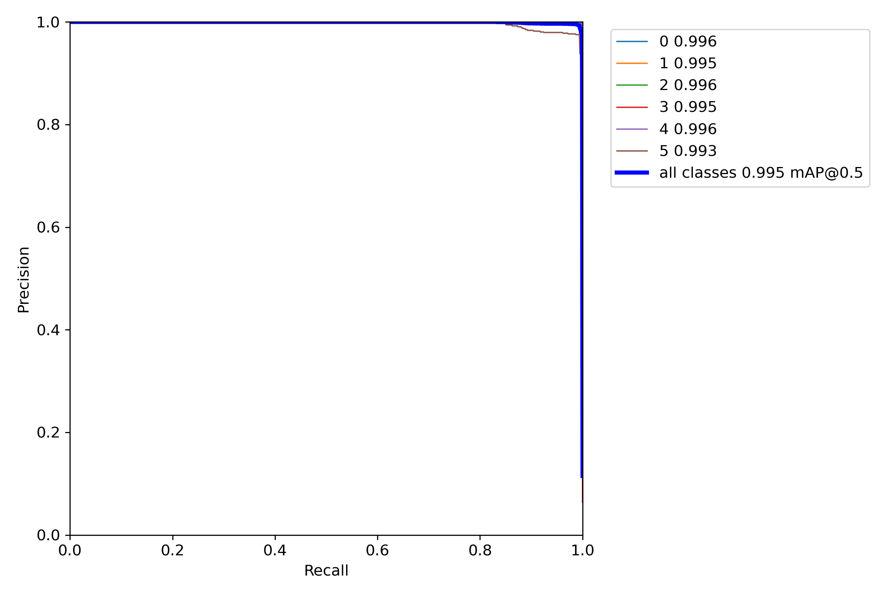

yolo v5l
mAP_valid: 0.995
mAP_Test: 0.996
l-Valid
l-Test

Slide 15
Service

Slide 16
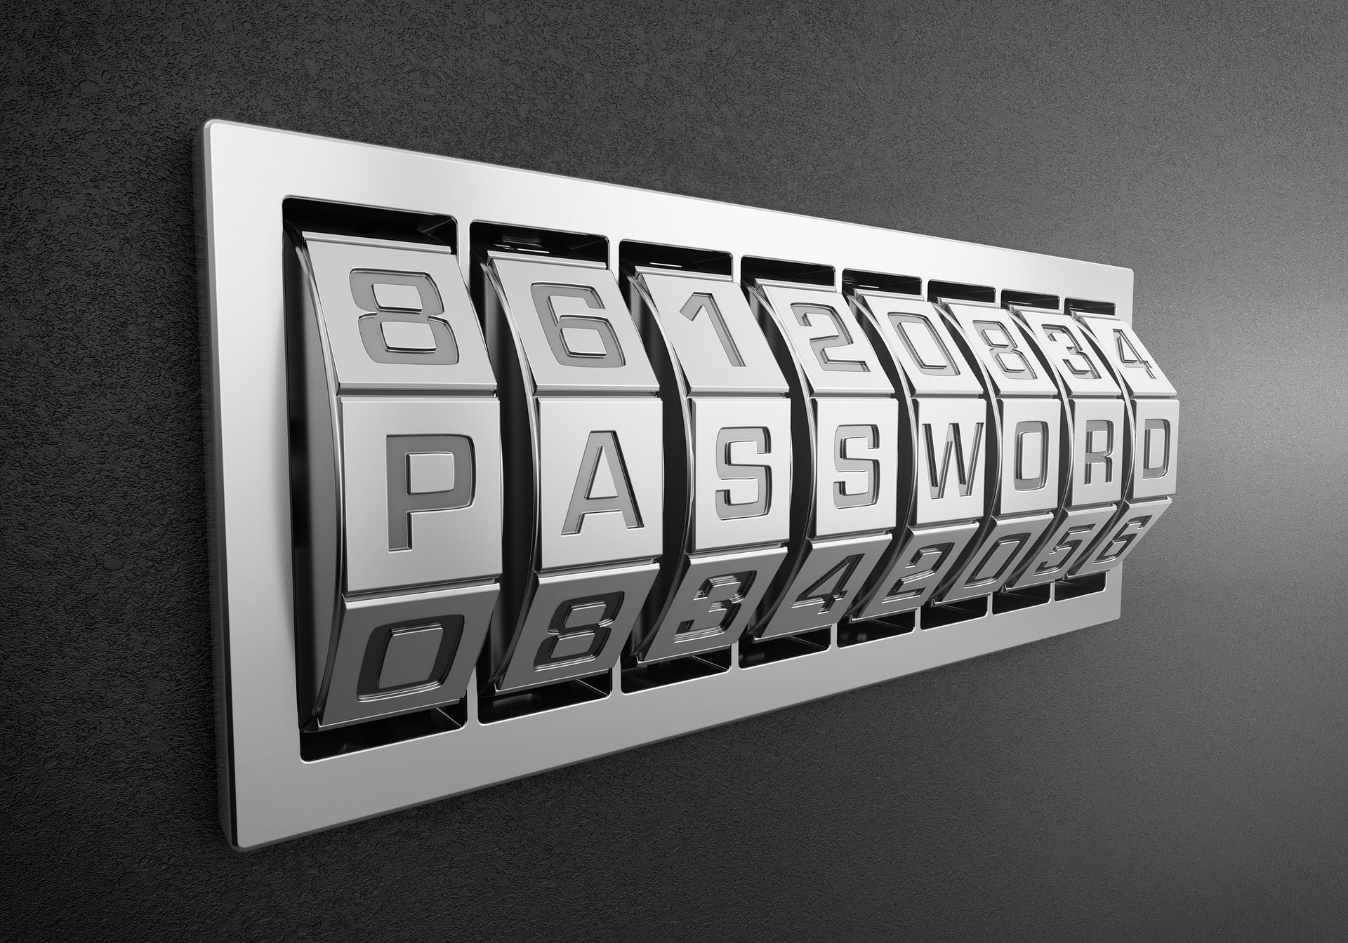
Before
Motion Password
Object Detection을 통한 편리한 인증 서비스
Limitations
사용자 고유 제스쳐를 지정하기 어려움
모바일 호환성 문제
비밀번호 노출 위험성

Slide 17
C
WEBCAM
FRAMES
Now
Blueprint
DETECT
HANDS
Contribution
IF None
INPUT ENCODER
Input Encoder: Jung Minhyung
Gestures2Command: Park Dohyun
Integrate Codes: Jeon Yusang
GESTURES
to
COMMAND
WAITKEY
C

Slide 18
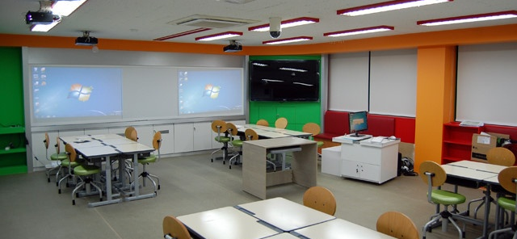
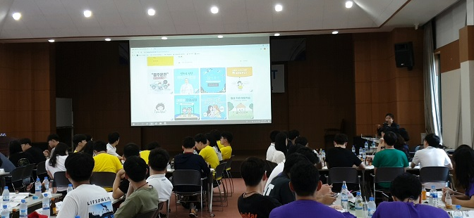
Applications
01
02
from Utas.co.kr
from samsunglc.com
Educational Support
Business Support
서울이태원초등학교 – 미래 교실
삼성리더십센터 – 속초연수원
대개의 경우 스크린이 2개 존재하지만 이를 조정할 수 있는 프레젠테이션 전용 리모컨이 없습니다. 따라서 대부분의 미래 교실에서 선생님은 책상에 앉아서 수업하는 형태가 되다보니 교육에 있어 집중도가 떨어진다.
실제로 대부분의 발표 현장에서 원격 제어 리모컨이 없는 경우 프레젠테이션 제어 때문에 동적인 발표가 불가능하다.

Slide 19


03
Mobile Project
Hand Gesture Detect 기능을 모바일로 확장
Webcam이 없는 환경에서도 작동 가능
Smart Phone으로 PPT RemoteC. 완전 대체 가능

Slide 20
Outro.

Slide 21
Jeon Y.S
“컴퓨터는 실수하지 않는다.
언제나 사람이 문제다.”
Park D.H
“유일하게 정해진 것은
완성해야 한다는 사명뿐이다.”
Jung M.H
“모델은 틀리지 않았다.
언제나 데이터가 문제다.”

Slide 22
Thanks

Slide 23
Email address
전유상: yusang0130@gmail.com
박도현: hyenp1993@gmail.com
정민형: jenuskii317@gmail.com

